Slide 1
TSN 含义、标准与科研
Notes:
今天给大家介绍一下TSN以及我们准备在这方面做的事情。
主要分为三部分，TSN的含义、标准和科研。

Slide 2
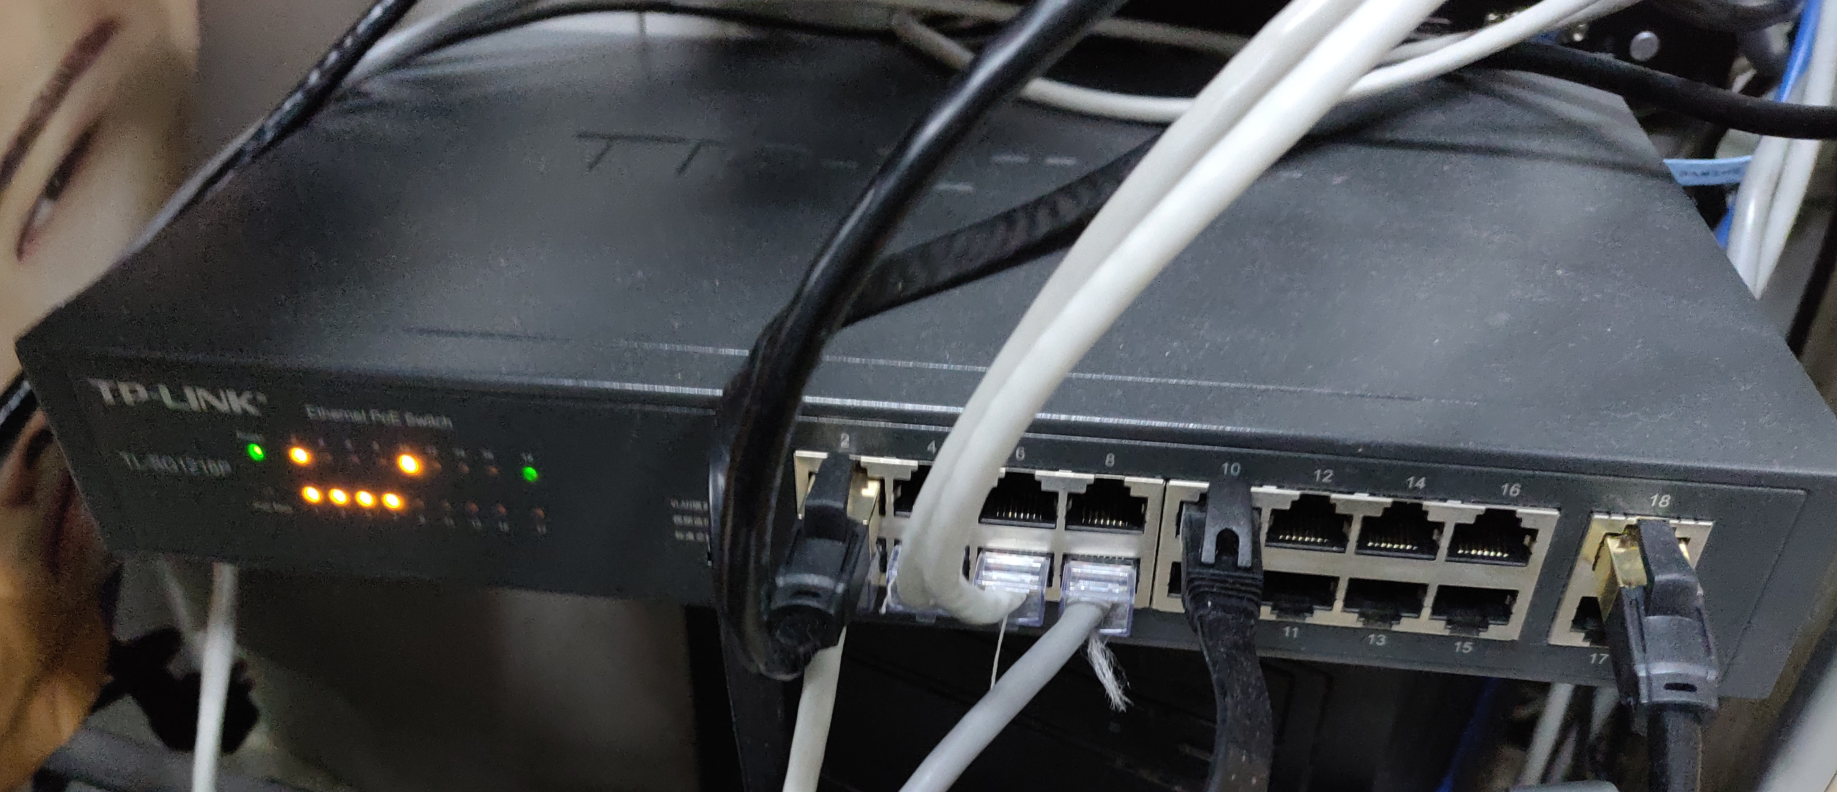
TSN的含义
研究对象：由交换机连接的以太网局域网（Bridged LAN）
什么是交换机？（网络类型限定在以太网）
Notes:
首先我们看TSN的含义，TSN的研究对象是……
交换机可以把许多个单独的局域网连接成一个大的局域网。
我们把网络类型限定在以太网，我们实验室里就有一个以太网的交换机，它上面有很多的以太网网口。
当我们把不同的以太网局域网连接到交换机后，这些小的局域网就连接成了一个较大的局域网。
所有的设备就可以相互通信了。

Slide 3
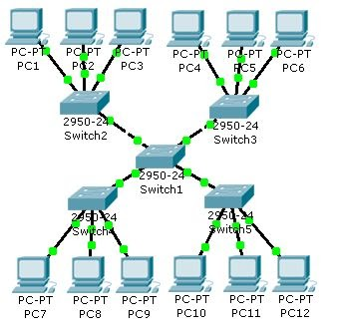
TSN的含义
研究对象：由交换机连接的以太网局域网（Bridged LAN）
什么是交换机？（网络类型限定在以太网）
Notes:
我们来简单看一下交换机的工作过程。
加入我们有这样一个由交换机连接起来的网络。
假如PC1发送数据给PC12，数据报文的源地址是PC1的MAC地址，目的地址是PC12的MAC地址。
首先收到这个数据报文的是switch2。
Switch2知道自己应该把数据报文转发到哪个端口。
然后再经过switch1和switch5的转发，数据报文最终到达了PC12。
这一过程有些像路由器路由的过程，但交换机和路由器其实是工作在不同层的。
交换机工作在链路层，它连接的是同一局域网的不同segments，看的是链路层数据帧的MAC地址。
路由器工作在网络层，它连接的是不同的局域网，看的是IP层数据包的IP地址。

Slide 4
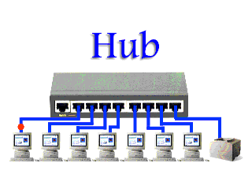
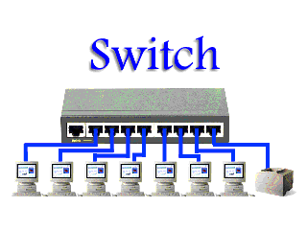
TSN的含义
研究对象：由交换机连接的以太网局域网（Bridged LAN）
什么是交换机？（网络类型限定在以太网）
Notes:
这里我们再区分一下Hub和Switch。
Hub是工作在物理层的，它会把一个端口的电信号复制到其他所有端口。
而Switch只会把数据帧转发到相应的端口。

Slide 5
TSN的含义
传统以太网采用“Best Effort”策略传输数据，缺少服务质量保证，导致传输时延的不确定。
这使得传统以太网无法用于工业控制等对时延和稳定性要求较高的应用中。
Notes:
所以就出现了TSN

Slide 6
TSN的含义
TSN通过一系列新的以太网协议，在交换机连接而成的以太网网络中，为数据传输提供确定性低时延。

Slide 7
TSN的标准
TSN标准：
802.1AS Time Synchronization （相对独立）（基础）
802.1D （最普通的以太网）（基础）
802.1Q （VLAN以太网）（基础）
802.1Qav Credit Based Shaping （核心）
802.1Qbv Time Aware Shaping （核心）
802.1Qcc Enhancements to SRP （核心）
802.1Qch Cyclic Queuing and Forwarding (CQF) （核心/新 16起草）
802.3br and 802.1Qbu Frame Preemption （增强）
802.1CB Frame Replication and Elimination for Reliability （增强）
802.1Qci Per-Stream Filtering and Policing (PSFP) （增强）
Notes:
第二部分我们具体看一下TSN的相关标准。
下面我把加粗的几个协议简单介绍一下，看看TSN是如何在以太网里实现确定性低时延的。

Slide 8
802.1D – 最普通以太网
Best-Effort，没有QoS，没有时延保证，所有的数据帧“一视同仁”。
Notes:
谁也不比谁的优先级高。

Slide 9
802.1Q – VLAN以太网
VLAN的主体功能与TSN没有直接关系。
VLAN在以太网数据帧中加了一些字段，其中包括3个比特的优先级字段。
严格的优先级调度。
问题1：对高优先级流量没有任何限制，导致低优先级流量完全没有保证。（802.1Qav）
问题2：高优先级的帧无法打断低优先级的帧的传输，依然无法保证确定性低时延。（802.1Qbv）
Notes:
谁也不比谁的优先级高。

Slide 10
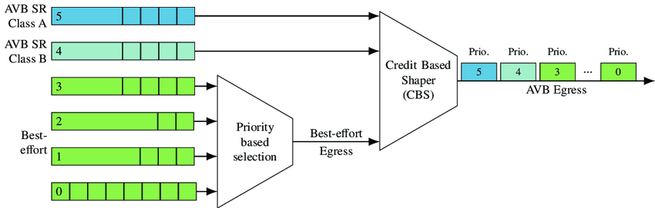
802.1Qav – 预约带宽
每个进入交换机的帧都有一个优先级（帧中的一个字段）。
需要从同一个端口离开交换机的数据帧按照优先级进入不同的队列。
队列分为SR和BE两种，不同的队列有不同的优先级。
SR队列有一个预先定好的带宽预留值。
Notes:
SR代表
BE代表

Slide 11
802.1Qav – 预约带宽
一个队列只有当所有优先级比它高的队列都没有可传输的帧的时候才能传输。
BE：有帧=有可传输的帧。
SR：有帧+仍未达到预留带宽=有可传输的帧。
Notes:
也就是说，最后形成的逻辑是这样的……
这样就解决了第一个问题，由于带宽限制的存在，高优先级的帧无法完全占用所有带宽。

Slide 12
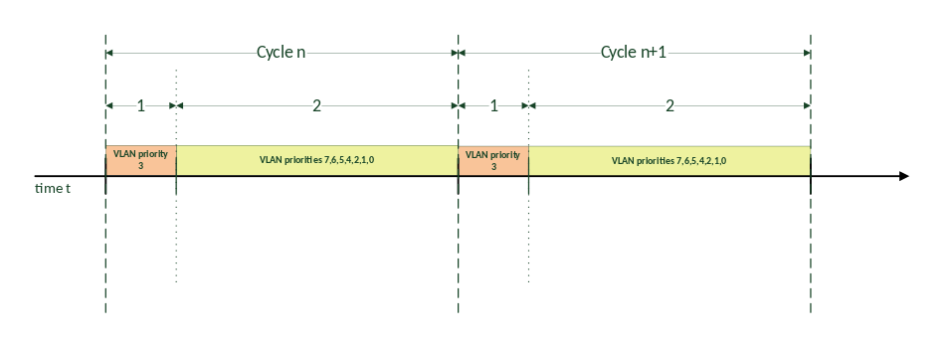
802.1Qbv – 时间切片
为某一优先级的数据划分出单独的时间切片，在这一段时间内，所有交换机暂停其他所有数据帧的传输，只传输这一优先级的数据。
同时，引入Guard Band，避免时间片开始时，低优先级的数据帧还正在传输的情况。

Slide 13
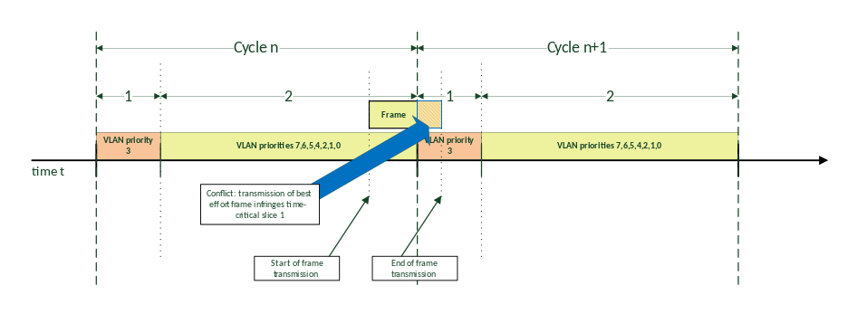
802.1Qbv – 时间切片
为某一优先级的数据划分出单独的时间切片，在这一段时间内，所有交换机暂停其他所有数据帧的传输，只传输这一优先级的数据。
同时，引入Guard Band，避免时间片开始时，低优先级的数据帧还正在传输的情况。

Slide 14
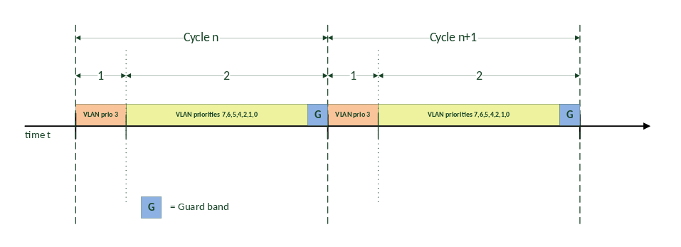
802.1Qbv – 时间切片
为某一优先级的数据划分出单独的时间切片，在这一段时间内，所有交换机暂停其他所有数据帧的传输，只传输这一优先级的数据。
同时，引入Guard Band，避免时间片开始时，低优先级的数据帧还正在传输的情况。
Notes:
Guard Band就相当于交通灯里的黄灯。

Slide 15
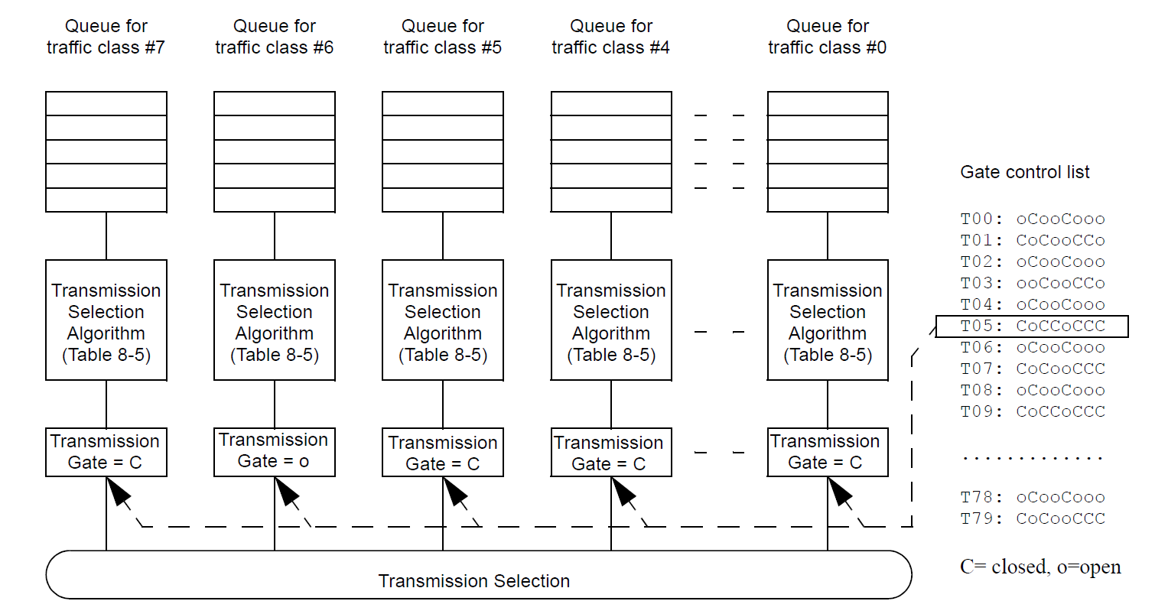
802.1Qbv – 时间切片
给每个队列加了一个“门”，只有门状态处于开的队列参与调度。
划分时间片，切换时间片时门的状态按照预先设置进行配置。

Slide 16
802.1Qbv – 时间切片
每一时间片中，处于“开”状态的队列又可以按照802.1Qav的调度算法进行调度。
Qbv中有单独切分的时间片的数据帧：100us（5跳）
Qav中的Class A：2ms（7跳）
Qav中的Class B：50ms（7跳）
要求终端设备在指定时间段内发出数据。

Slide 17
基于FPGA的TSN实验平台
TSN是下一代工业网络承载技术的重要演进方向之一。
但是：
TSN的产品线与应用尚不成熟。
不同的应用场景需求不同，需要定制化的实现。
为了能快速实现TSN解决方案的原型系统、方便基于TSN的科研工作，我们计划基于FPGA实现一个TSN的实验平台。

Slide 18
基于FPGA的TSN实验平台
目标一：基于FPGA实现出符合TSN标准的交换机。
符合VLAN以太网标准的交换机（依托开源项目）
时间同步协议（依托开源项目）
实现TSN相关协议

Slide 19
基于FPGA的TSN实验平台
目标二：实现终端设备接入TSN 。
目前我们看到的材料大多是关于TSN交换机的，对于终端设备如何接入TSN并利用TSN的特性，看到的资料比较少。

Slide 20
基于FPGA的TSN实验平台
目标三：基于我们实现的TSN平台进行TSN的科研工作 。
CCF TON special issue on TSN （共4篇论文，其中3篇是在FPGA上进行的实验，另一篇是纯理论研究）。

Slide 21
CCF TON special issue on TSN
交换机内的数据帧调度（2篇）
1: Packet-size Aware Scheduling Algorithms in Guard Band for Time Sensitive Networking
802.1Qbv中的Guard Band会造成带宽浪费，这篇文章将数据帧的长度考虑在内，提出了一种调度算法，从而提高资源利用率。
实验：
仿真实验（Python，与实际的交换机没有关系）
FPGA实验：没有实现完整的交换机，仅仅针对调度算法做了实现和测量。
我们的实验平台实现之后，也可进行这个方向的研究。

Slide 22
CCF TON special issue on TSN
交换机内的数据帧调度（2篇）
2: A resource‑efficient priority scheduler for time‑sensitive networking Switches
TSN需要Priority Scheduler，相比于传统的scheduler有更高的复杂度，这篇文章提出了一种资源消耗更少的Priority Scheduler的实现。
实验：
在FPGA上实现了不同的Scheduler，对比它们的资源消耗和性能。
有完整的交换机的实现，但只是有优先级调度，并不是完整的TSN。
我们的实验平台实现之后，也可进行这个方向的研究。

Slide 23
CCF TON special issue on TSN
确定性网络的理论研究（1篇）
SharpEdge: an asynchronous and core‑agnostic solution to guarantee bounded‑delays
通过只在网络边缘（终端设备或第一跳交换机）进行恰当的流量整形，就可以保证网络时延有上界。
纯理论研究，对我们的参考意义不大。
有趣观点：上世纪90年代互联网发展初期出现过许多支持流量实时性的协议设计，但最终都被Best-effort的设计打败了。当前TSN协议的一些设计其实可以追溯到那个时期的论文。

Slide 24
CCF TON special issue on TSN
开源的TSN实现（1篇）
OpenTSN: an open‑source project for time‑sensitive networking system development
在FPGA上基于SDN实现了TSN。
可以做我们的“靶子”，目前看我们可以在协议覆盖与符合、终端设备接入等方面做得更好。

